Slide 1
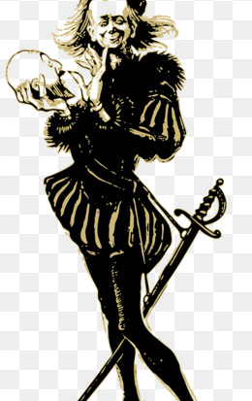
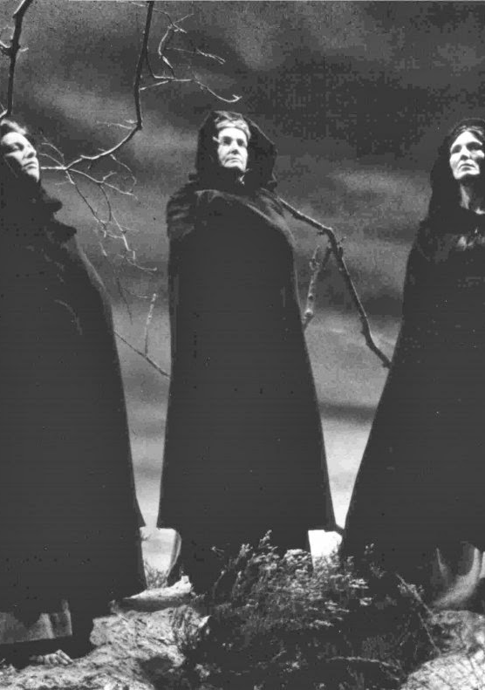
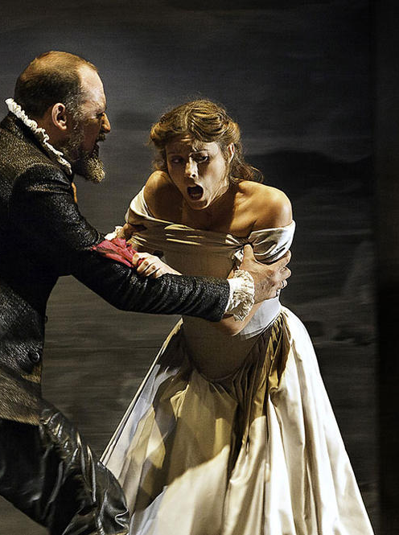
La Obra dramática (conceptos básicos)
Profesoras: Déborah Rodríguez/Ximena Meneses

Slide 2
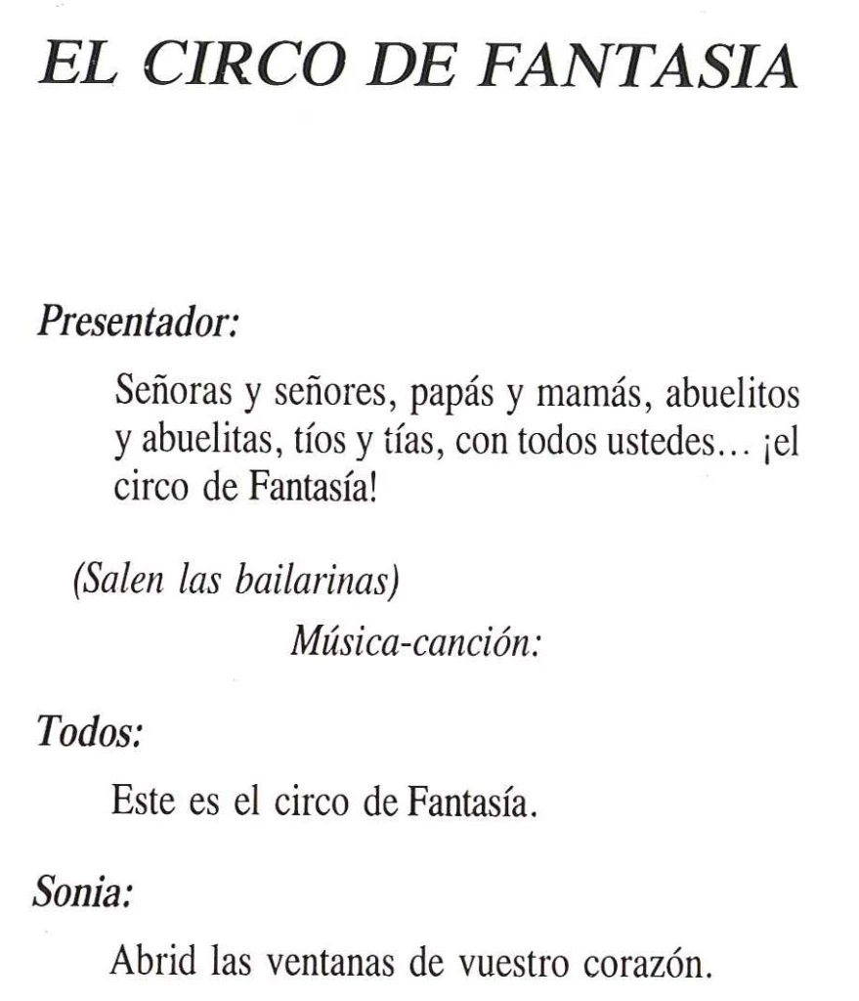
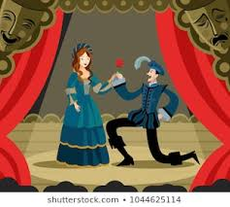
La obra dramática .
La obra dramática corresponde al texto literario dramático y, como tal, presenta un mundo ficticio que llega al lector mediante el diálogo de los personajes. . Es escrita por un dramaturgo y su finalidad es ser representada frente a un público.
REPRESENTACIÓN TEATRAL
OBRA DRAMÁTICA
DRAMATURGO

Slide 3
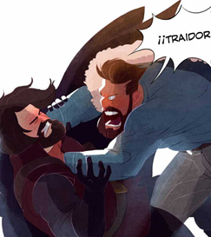
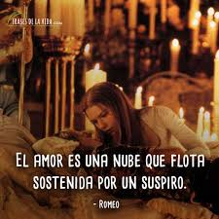
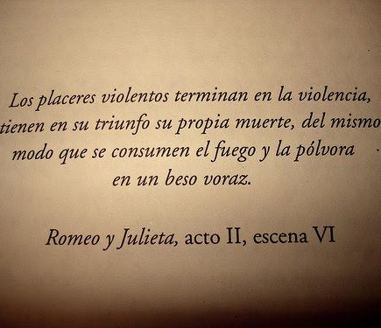
Características de la obra dramática
Conflicto dramático:Toda obra dramática se caracteriza por presentar un conflicto entre dos fuerzas que se oponen. Ambas fuerzas, representadas por los personajes protagonistas y antagonistas, quieren anular a la otra y vencer en esta lucha.
Lenguaje dramático: Corresponde a un texto dialogado, un lenguaje expresivo, apelativo. De este modo los personajes reproducen la forma de hablar de cada tipo de persona: lenguaje coloquial, infantil, formal o incluso verbal.
Virtualidad teatral: Significa que toda obra dramática tiene como objetivo último ser representada frente a un público sobre un escenario convirtiéndose así en una obra de teatro

Slide 4
Estructura interna de la obra dramática.
Presentación del conflicto: Corresponde a la situación inicial de la obra dramática. En ella conocemos las fuerzas que se enfrentarán y los motivos que tienen. Pueden distinguirse cinco etapas:
• La presentación del protagonista.
• La entrega de su propósito.
• La presentación del antagonista.
• La distinción de su objetivo.
• El encuentro de las dos fuerzas opositoras.
Desarrollo del conflicto: Corresponde a la situación intermedia de la obra dramática. En ella las fuerzas luchan por alcanzar sus respectivos objetivos, creando momentos de tensión y distensión. El momento que marca el término de esta etapa es el clímax o momento de máxima tensión, debido al choque de las fuerzas.
Desenlace del conflicto: Corresponde a la situación final de la obra dramática. En ella una de las fuerzas se impone a la otra, triunfando sobre ella, de modo que ocurre una eliminación del obstáculo. Abarca desde el clímax hasta el término de la obra.

Slide 5
Ejemplo de obra dramática
https://www.youtube.com/watch?v=VcxvMEWiriI&vl=es

Slide 6
Estructura externa de la obra dramática.
Se puede dividir en tres partes:
ACTO:
Es la unidad mayor de la obra dramática.
La división de actos está relacionada con el contenido de la obra. En la división clásica, las obras tienen tres actos que coinciden con la estructura interna: presentación, desarrollo y desenlace del conflicto.
En la obra teatral, el acto está marcado por la caída o cierre del telón.
ESCENA:
Corresponde a una subdivisión menor de la obra dramática. Está determinada por la entrada o salida de un personaje.
CUADRO:
Corresponde a una unidad menor dentro de la obra dramática. Lo marca un cambio de escenografía.

Slide 7
Lenguaje dramático
Diálogo:
Es la comunicación dialógica entre los personajes.
https://www.youtube.com/watch?v=9-EsB6KbI9g

Slide 8
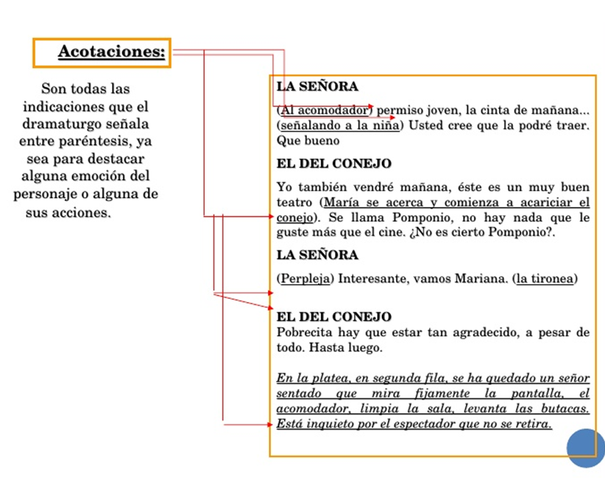
Acotaciones: Aparece entre paréntesis y con letra cursiva. Aportan aspectos visuales de la obra, rasgos físicos de los personajes, actitudes o tonos de voz, elementos paraverbales. Sirven de guía para el lector y para el director.

Slide 9
Aparte :Corresponde a una forma discursiva en la cual el personaje habla para sí mismo, suponiendo que los otros personajes no lo escuchan. Con esto establece una cierta complicidad con el público.
https://www.youtube.com/watch?v=HlkuV9sGA1Y

Slide 10
Monólogo : Corresponde al diálogo de un personaje consigo mismo en el que se reproducen sus pensamientos y sentimientos en voz alta. Constituye una forma para evidenciar la interioridad del personaje, sus emociones o lo que piensa. No espera respuesta.
Ejemplo:
https://www.youtube.com/watch?time_continue=1&v=H3De429jdIE&feature=emb_title

Slide 11
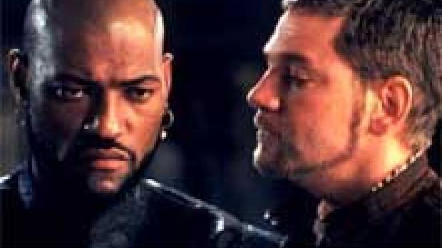
Personajes dramáticos
Protagonista: Es en quien se centraliza la atención del drama. En torno a él se van desarrollando los diferentes acontecimientos y se teje la historia y es quien forma parte del conflicto dentro de la trama, ya que es el eje principal. Su rol es hallar una solución al conflicto que se le presenta para alcanzar sus objetivos. Este personaje representa – generalmente – los valores de la obra, valores que son éticamente correctos y aceptados por la sociedad o por el entorno en que se contextualizan las acciones. Ejemplo: Otelo
Antagonista: Es muy importante en la obra, no tanto como el principal, pero es el segundo en relevancia. Este personaje representa la fuerza contraria al protagonista, se opone a sus deseos y trata de impedir que éste lleve a cabo sus objetivos. De la misma forma, sus valores son totalmente distintos de quien tiene el papel protagónico, llegando a asignárseles características o aspectos negativos en su modo de ser y de desenvolverse dentro de la sociedad representada en la obra. Es por ello, que en ocasiones su papel se asocia al “malo” de la historia. Ejemplo: Yago (enemigo de Otelo)

Slide 12
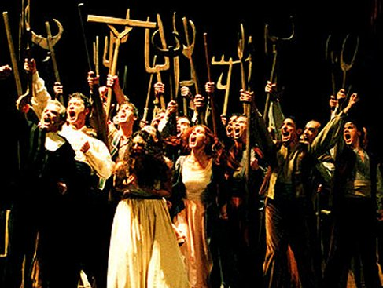
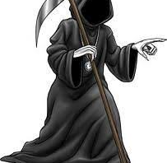
Personajes alegóricos: Representa, simbólicamente, una virtud o un vicio. Están dotados de habla y llevan a cabo acciones. Ejemplos son la muerte o la justicia.
Personajes colectivos: Aunque son dos o tres, incluso puede ser una persona, representa a una colectividad: el pueblo de una comunidad, los súbditos de un reino, etc.

Slide 13
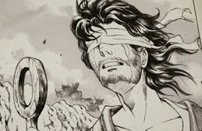
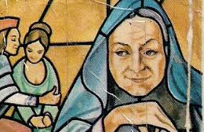
Formas Mayores del género dramático.
TRAGEDIA: Género dramático tradicional, contrapuesto a la comedia. Es una obra de asunto terrible y desenlace funesto, en la que intervienen personajes ilustres o heroicos. Ejemplo: Edipo Rey de Sófocles.
COMEDIA: Género dramático tradicional, contrapuesto a la tragedia. Su desenlace siempre es placentero y optimista y su fin es conseguir a través de la risa del público, el reconocimiento de ciertos vicios y defectos, la crítica a determinadas personas e instituciones; el enredo y equívoco de las situaciones, son característicos de este género teatral cómico. Ejemplo: “Sueño de una noche de verano” de William Shakespeare.
DRAMA: Género teatral, en que se representa una acción de la vida, mediante el diálogo de los personajes, que tratan cuestiones serias y profundas . Ejemplo: “ La celestina” de Fernando de Rojas.

